Slide 1


ПРОЕКТ «ШАГИ К ПРОФЕССИИ»
(ПРОГРАММА СОПРОВОЖДЕНИЯ ОБУЧАЮЩИХСЯ 5-11 КЛАССОВ
В СИТУАЦИИ ПРОФОРИЕНТАЦИОННОГО ВЫБОРА)
Автор-составитель: Варлакова Юлия Валерьевна
г. Ростов-на-Дону
2024

Slide 2

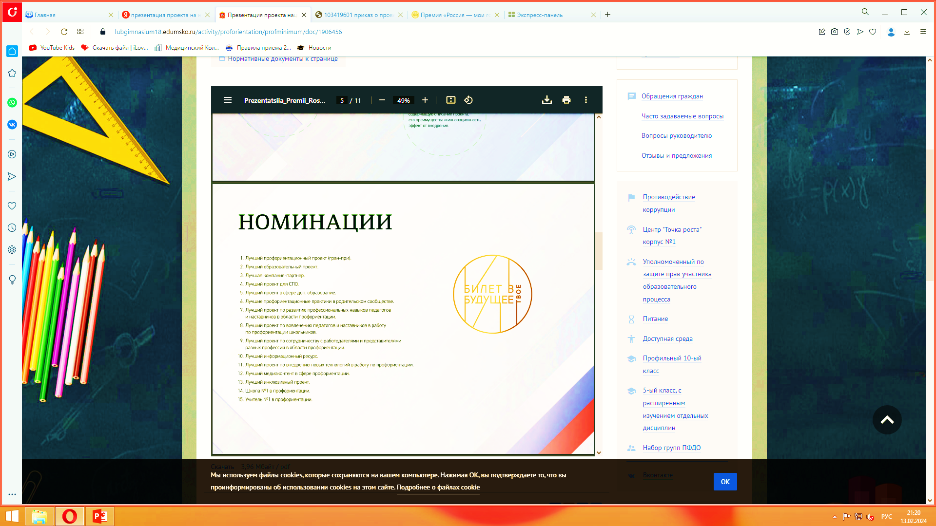

ОБЩИЕ СВЕДЕНИЯ О ПРОЕКТЕ
НАИМЕНОВАНИЕ И ВИД ПРОЕКТА: образовательный общеразвивающий проект «Шаги к профессии» (программа сопровождения обучающихся 5-11 классов в ситуации профориентационного выбора).
ОПИСАНИЕ ПРОБЛЕМНОЙ СИТУАЦИИ: ежегодное проявление затруднений обучающихся средней и старшей школы в осознанном выборе будущей профессии и учреждения для получения дальнейшего профессионального образования.
КОНТИНГЕНТ УЧАСТНИКОВ РЕАЛИЗАЦИИ: администрация школы; обучающиеся 5-11 классов; классные руководители, родители (законные представители) 9, 11-х классов.
КРАТКАЯ ИСТОРИЯ И СРОКИ РЕАЛИЗАЦИИ ПРОЕКТА: проект начал реализовываться с 2018/2019 учебного года в форме апробации отдельных разработанных профориентационных мероприятий среди обучающихся; с 2019-2024 уч. года - утверждение и реализация плана профориентационных мероприятий среди обучающихся 5-11 классов в рамках осуществления профориентационного направления программы воспитания МБОУ «Школа № 87»; с 2022-2024 года - привлечение обучающихся профильных классов к проведению профориентационных мероприятий среди 5-6-х классов; разработка и апробация отдельных коррекционно-развивающих занятий для обучающихся с ОВЗ (7-9 классы) на основе знаний о профессиях, с целью оказания общеразвивающей и профориентационной помощи.
КРИТЕРИИ ОЦЕНКИ РЕЗУЛЬТАТОВ ЭФФЕКТИВНОСТИ ПРОЕКТА: диагностический минимум, позволяющий определить уровень профессионального самоопределения.

Slide 3

ОБЩИЕ СВЕДЕНИЯ О ПРОЕКТЕ
АКТУАЛЬНОСТЬ ПРОЕКТА: проект «Шаги к профессии» разработан на основе Приказа Минобразования Ростовской области» «Об утверждении базового компонента деятельности педагога-психолога образовательных учреждений Ростовской области» (изм. от 29.10.2021 № 965), в соответствии с нормативной документацией школы: Программой воспитания МБОУ «Школа № 87», годового плана работы педагога-психолога 5-11 классов.
ЦЕЛЬ: формирование профессионального самоопределения обучающихся средней и старшей школы через оказание профориентационной помощи;
ЗАДАЧИ: 1) обеспечить организационно-методическое сопровождение реализации проекта «Шаги к профессии» (программа сопровождения обучающихся 5-11 классов в ситуации профориентационного выбора).
2) повысить психолого-педагогическую компетентность участников образовательных отношений средней и старшей школы по вопросу правильного профессионального выбора обучающихся посредством осознания своих профессиональных склонностях («Я хочу») и способностях («Я могу»), оценки ситуации на рынке труда («Надо») (просветительский блок);
3) выявить профессиональные предпочтения обучающихся выпускных классов (9, 11 кл.), а также изучить мотивы выбора профессии на основе различных ценностных ориентаций выпускников (диагностический блок);
4) оказать адресную помощь в проектировании личных профессиональных планов обучающихся (в том числе с ОВЗ) в соответствии с их возрастом, интересами, склонностями и способностями (консультационный блок).
организационно-методическое
групповая форма
просветительское
диагностическое
вебинары, собрания
приказы, план работы
консультационное
классные часы
презентации, конспекты
профигры, профвикторины
индивидуальная форма
буклеты, памятки
лекции
ОСНОВНЫЕ БЛОКИ ПРОЕКТА

Slide 4

Сроки и этапы реализации проекта
Проект «Шаги к профессии» для обучающихся средней и старшей школы реализуется посредством сопровождения процесса формирования основных компонентов профессионального самоопределения (когнитивный «Образ Я»; деятельностный компонент («Образ будущей профессии»), эмоционально-оценочный
компонент («Самооценка профессиональных возможностей к выбранной специальности»).
№ | Основные блоки реализации проекта | Участники образовательных отношений | Сроки реализации
I этап | Организационно-методический блок | директор зам. директор по УВР педагог-психолог | август-сентябрь, ноябрь, декабрь
II этап | Просветительский блок | классные руководители обучающиеся 5 -11 классов педагог-психолог родители (законные представители) | ноябрь
III этап | Диагностический блок (основные (минимум): групповая форма, дополнительные методики: индивидуальная форма | обучающиеся 9,11 классов педагог-психолог родители (законные представители) | декабрь
IV этап | Консультационный блок (индивидуальная, групповая форма) | педагог-психолог обучающиеся 9,11 классов родители (законные представители) классные руководители | январь

Slide 5

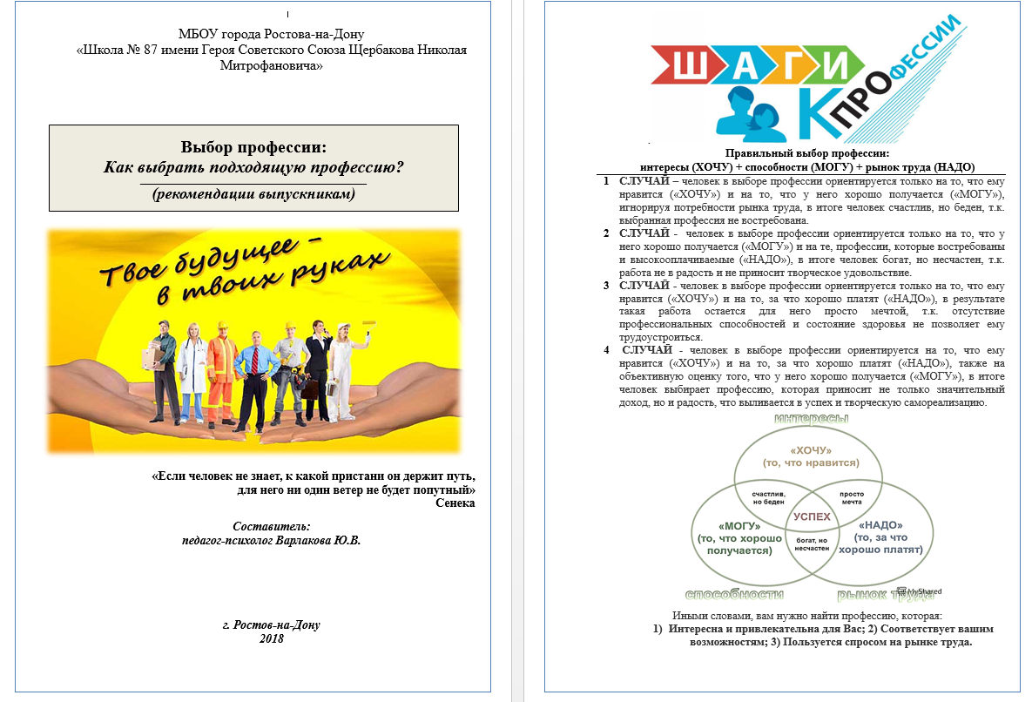



Материалы, иллюстрирующие реализацию проекта в ОО по основным этапам реализации
О
Р
Г
А
Н
И
З
А
Ц
И
О
Н
Н
О
-
М
Е
Т
О
Д
И
Ч
Е
С
К
И
Й
Б
Л
О
К
Приказы, памятки, буклеты
Презентации, конспекты мероприятий

Slide 6

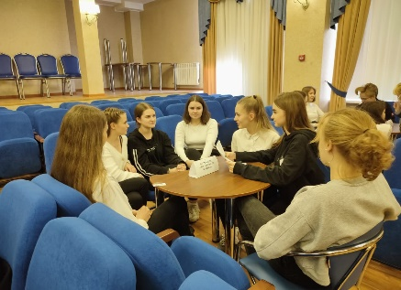
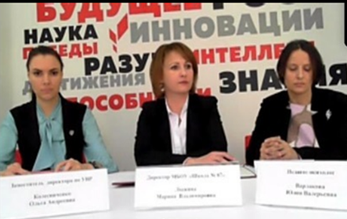
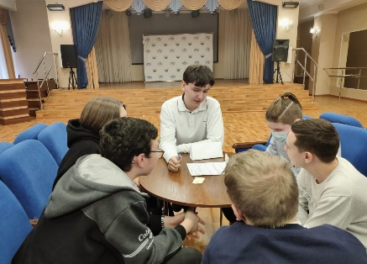
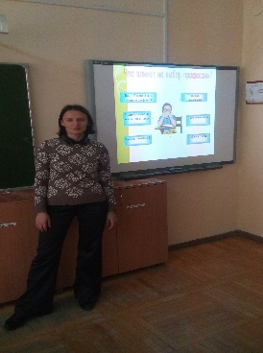
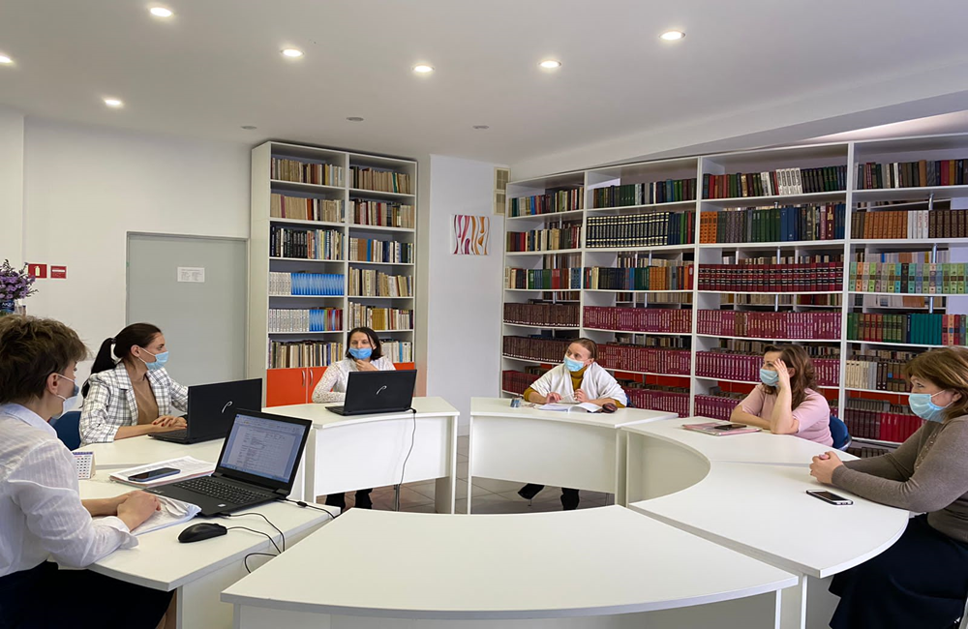
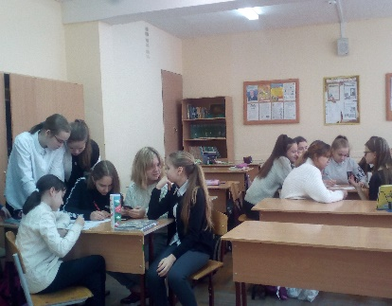
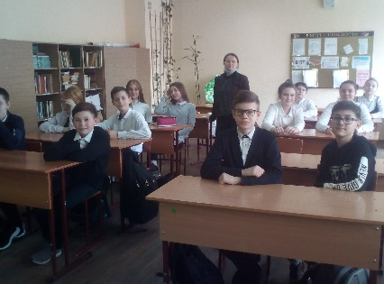
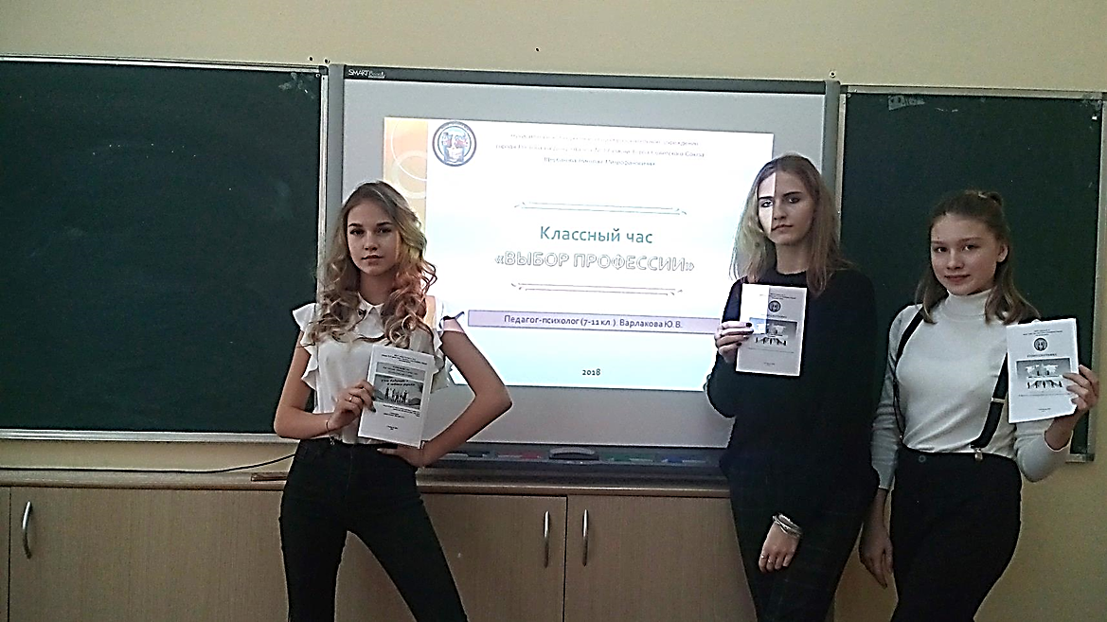
План реализации просветительского блока проекта
(МБОУ «Школа № 87»)
Материалы, иллюстрирующие реализацию
проекта в ОО по направлениям работы
Цель: оказания помощи в осознании выбора будущей профессии и профессионального самоопределения обучающимся
Профвикторина «В мире профессий» | 5-6 класс
Классный час «Профессия и темперамент» | 7-8 класс
Профигра «Вакансия», классный час «Мой выбор» | 9-й класс
Лекция «Маршрут выбора профессий» | 10-11 класс
Вебинар «Как помочь выпускнику правильно спланировать выбор будущей профессии» | Родители (законные представители)
Круглый стол. «Проблема профессионального выбора выпускников. Цель, задачи профориентационного сопровождения» | Педагогический состав
Вебинар
Игра «Вакансия»
Круглый стол
Викторина
Лекция
Классный час
«Мой выбор»

Slide 7
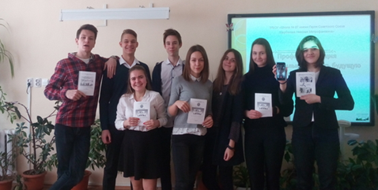
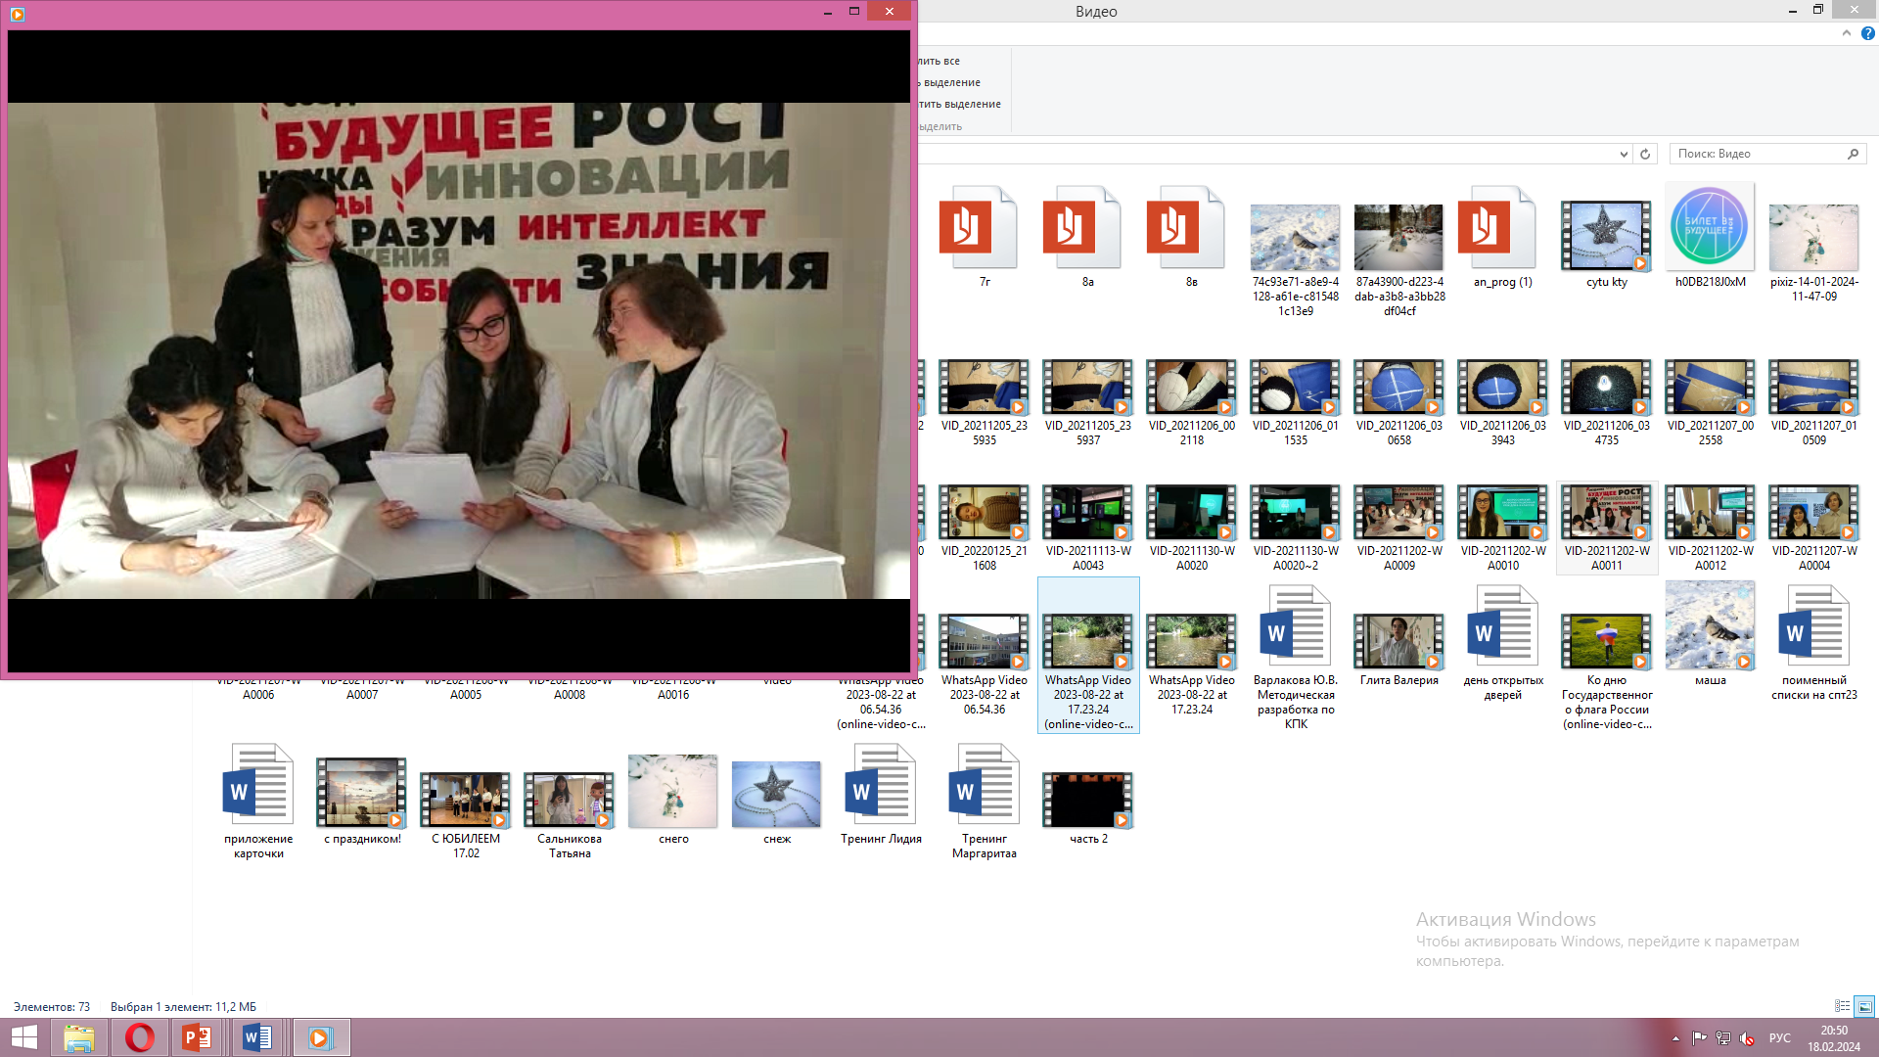
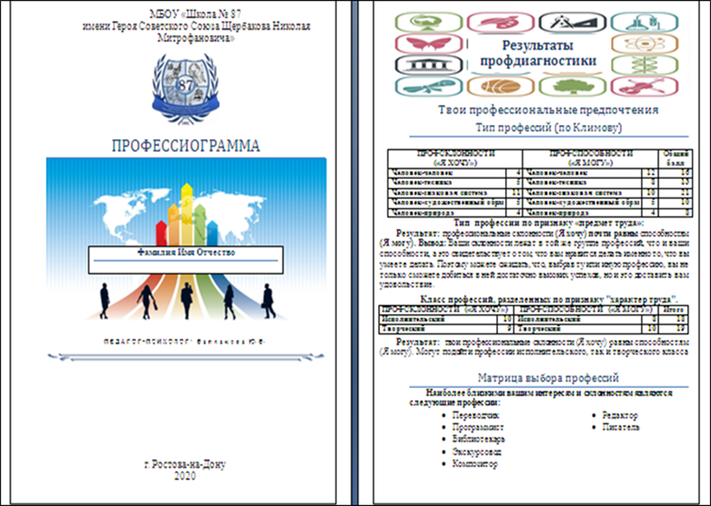
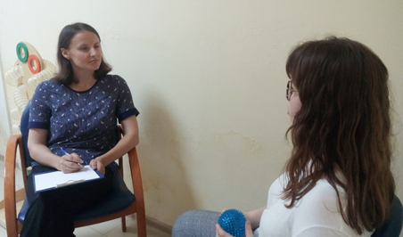
Материалы, иллюстрирующие реализацию проекта в ОО
Д
И
А
Г
Н
О
С
Т
И
Ч
Е
С
К
И
Й
Б
Л
О
К
ГРУППОВАЯ ФОРМА
К
О
Н
С
У
Л
Ь
Т
А
Ц
И
О
Н
Н
Ы
Й
Б
Л
О
К
Профессиограмма «Мой профиль»
ИНДИВИДУАЛЬНАЯ ФОРМА

Slide 8

Результаты реализации проекта на 2022/2023 и 2023/2024 уч. год
2022-2023 учебный год
2023-2024 учебный год
ежегодные стабильные результаты профориентационной диагностики обучающихся 9, 11 классов о наличии устойчивых профессиональных интересов и уровне профессионального самоопределения;
положительная динамика поступления обучающихся выпускных классов в средние и высшие образовательные учреждения, в том числе и обучающиеся с ОВЗ;
положительные отзывы участников образовательных отношений (обучающихся, родителей (законных представителей) о реализации профориентационных мероприятий в рамках реализации проекта «Шаги к профессии»;
создание группы заинтересованных волонтеров из обучающихся профильных классов для проведения профориентационных мероприятий среди 5-6 классов, реализуя модель наставничества;
разработка и проведение методического семинара «Профориентационная работа с обучающимися, в том числе с ОВЗ» на районном методическом объединении для педагогов-психологов школ (Благодарственное письмо, г. Ростов-на-Дону, 2023): представление опыта и освещение вопросов профориентационной работы с обучающимися в школе;
принятие участие во Всероссийской просветительской акции «Поделись своим знанием» представление лекции «Маршрут выбора профессии», разработанной в рамках проекта «Шаги к профессии» для обучающихся 10-11 классов (Благодарность от Российского общества «Знание», 29.09.2023).

Slide 9
Планируемые результаты
*разработка, апробация и внедрение адресной программы коррекционно-развивающих занятий для обучающихся с ОВЗ с учетом нозологии и заключению ПМПК, основанных на знаниях профессий, востребованных в регионе, с целью оказания общеразвивающей и профориентационной помощи (7-9 классы);
*создание комплексного образовательного общеразвивающего проекта «Шаги к профессии» (программа психолого-педагогического сопровождения обучающихся 5-11 классов, в том числе с ОВЗ, в ситуации профориентационного выбора);
*создание проекта «Родительская мастерская № 1»: «Профессия моих родителей» (представление профессиограммы профессии, мастер-классы, «один день с профессионалом», «экскурсия на место работы» (онлайн, оффлайн);
*создание проекта «Родительская мастерская № 2»: «Семейные династии профессий» (выставки, рисунки, составление профессионального древа семьи, представление и защита).
Период
2024-2025,
2025-2026
уч.год

Slide 10
Инновации и новизна проекта
Разработка образовательного проекта комплексного профориентационного сопровождения обучающихся в ситуации профориентационного выбора как с нормотипичными детьми, так и с обучающимися с ОВЗ с учетом нозологии и заключением ПМПК в рамках единого психолого-педагогического подхода;
Применение компьютерных программ обработки и создания методического материала проекта для дальнейшего представления и использования в работе;
Создание персональных профессиограмм для обучающихся 9,11 классов «Мой профиль» на основе полученных результатов профориентационной диагностики с рекомендациями по выбору профессии, подходящими профессиями и обозначения возможного дальнейшего места обучения на уровне СПО и ВПО в регионе.
Ссылки на персональный сайт педагога-психолога и социального педагога:
https://nsportal.ru/varlakova-yuliya-valerevna
Адрес электронной почты педагога-психолога и социального педагога:
varlakovaulia87@g.mail.com

